Slide 1
Retirement and depression
(Health and retirement study)

Slide 2
Теория
Развед. анализ
Гипотеза
Мат. модель
Заключение
Датасет
156227 записи 28893 человека
59% женщин
41% мужчин
30+ разделов
Health and Retirement Study – опрос американцев (в основном 50+ лет) об их здоровье и занятости/пенсии
С официального сайта взят полный датасет, выбраны данные за 2002-2018 годы

Slide 3
Теория
Развед. анализ
Гипотеза
Мат. модель
Заключение
Актуальность
Доля пенсионеров растет
По данным:
81.2% пенсионеров не трудоустроены
31% пенсионеров живут без партнера

Slide 4
Теория
Развед. анализ
Гипотеза
Мат. модель
Заключение
Как проживание с партнером на пенсии влияет на уровень депрессии?

Slide 5
Теория
Развед. анализ
Гипотеза
Мат. модель
Заключение
Метрика
Упрощенная шкала CES-D*
Потеря интереса к привычным вещам Постоянная усталость Проблемы со сном Подавленность
Проблемы с концентрацией Падение/рост аппетита Самокритика
*разработана CES – Center for Epidemiologic Studies

Slide 6
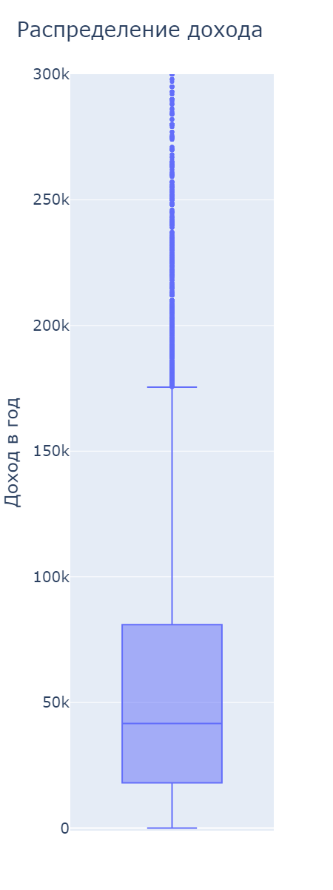
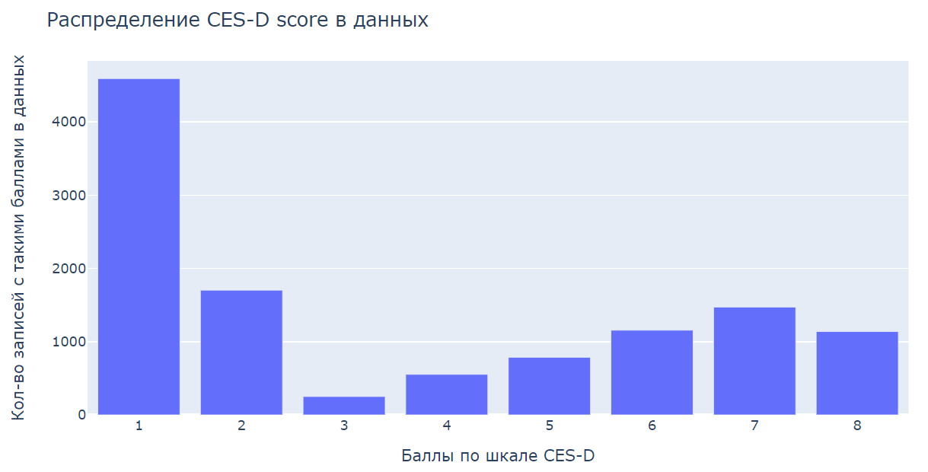
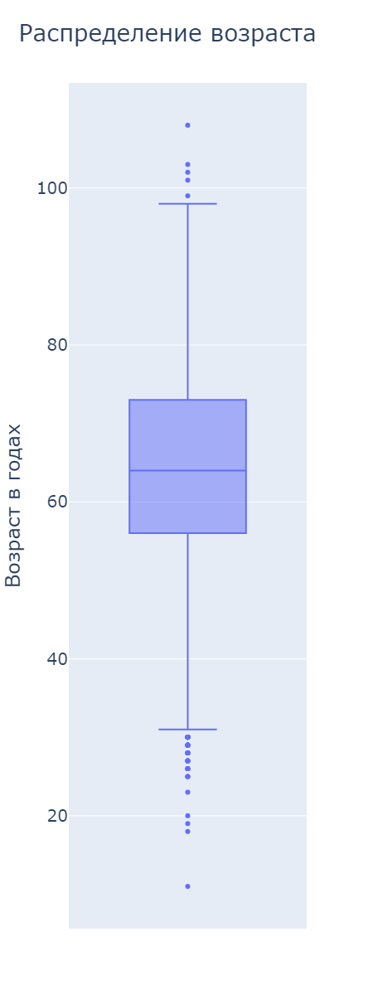
Теория
Развед анализ
Гипотеза
Мат. модель
Заключение
Распределение возраста
Распределение доходов домохозяйства
Распределение ненулевых CES-D scores
98
73
, $
176k
62
56
Нули в CES-D - 80% записей
Медианный возраст выхода на пенсию:
62 года
31
81k
31
42k
18k

Slide 7
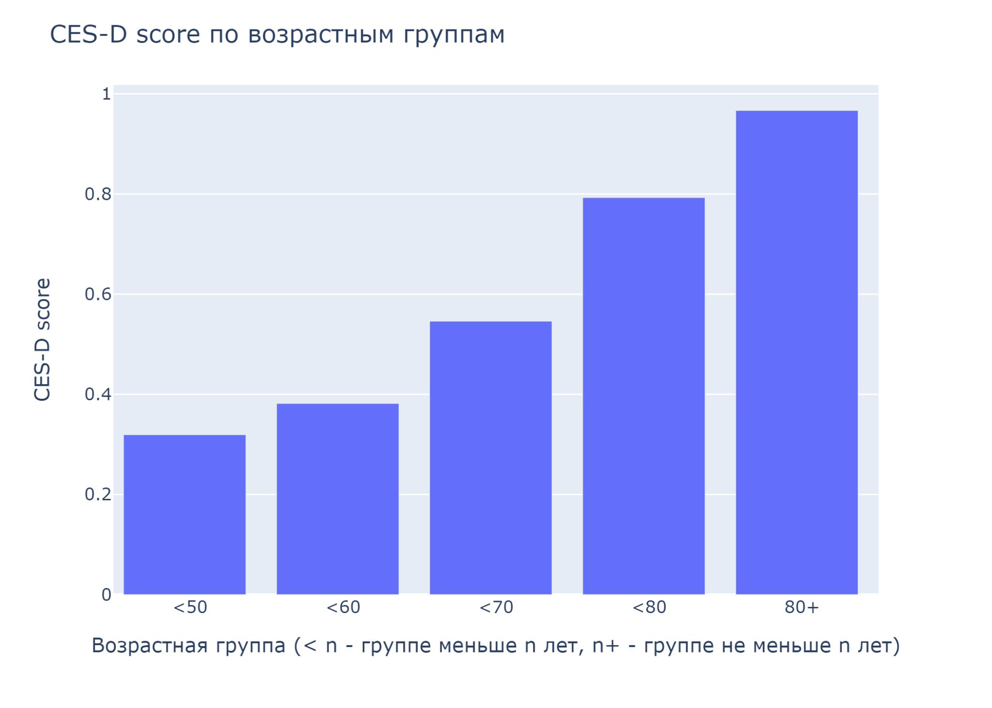
Теория
Теория
Развед. анализ
Развед анализ
Гипотезы
Гипотеза
Мат. модель
Мат. модель
Заключение
Заключение
При выходе на пенсию меняется стиль жизни:
Отсеяно:
Все параметры CES-D - nan (30% записей) CES-D score > 3 (7% записей)
Свободное время
Доход
Соц. контакты
Статус совместной жизни:
69% живут с партнером
31% не имеют партнера

Slide 8
Теория
Теория
Развед. анализ
Гипотеза
Развед. анализ
Гипотеза
Мат. модель
Мат. модель
Заключение
Заключение
Метрика
В проверке гипотезы использовался метод сравнения средних изменений CES-D score в разных группах респондентов

Slide 9
Теория
Развед. анализ
Гипотеза
Мат. модель
Заключение
Гипотеза 1
Живущие без партнера сильнее подвержены депрессии при выходе на пенсию, по сравнению с теми, кто проживает с партнером
Механизм
Люди продолжают общение только с самыми близкими, пенсионеры без партнеров живут одни, что приводит к увеличению уровня депрессии

Slide 10
Теория
Теория
Мат. модель
Гипотеза
Мат. модель
Развед. анализ
Гипотеза
Развед. анализ
Заключение
Заключение
Нулевая гипотеза
Изменение уровня депрессии не зависит от того, проживает респондент с партнером или без
α уровень значимости = 0.05

Slide 11
Теория
Развед. анализ
Гипотеза
Мат. модель
Заключение
Проверка гипотезы
Среднее изменение CES-D score:
Живет с парой на пенсии
Живет без пары на пенсии
+3.65% CES-D
+14.68% CES-D
Выборка = 2194
Выборка = 1042
Перестановочный тест средних: p-value = 0.0002

Slide 12
Теория
Развед. анализ
Гипотеза
Мат. модель
Заключение
Гипотеза 2
При жизни с партнером другие социальные контакты не оказывают влияние на уровень депрессии
Механизм
Люди проводят с супругом намного больше времени, супруг преобладает в жизни значительно сильнее, чем остальные люди, особенно в пожилом возрасте

Slide 13
Теория
Развед. анализ
Гипотеза
Мат. модель
Заключение
Проверка гипотезы
Вопрос: How often do you get together with people just to chat or for a social visit? (18923 строки) Удалено: реже, чем раз в месяц (838 строк), точки с <100 значениями (удалено 12 наблюдений)
Группировка по ответам: 1. Почти каждый день (12%) 2. Раз в неделю-две (64%) 3. Раз в месяц (24%)

Slide 14
Теория
Развед. анализ
Гипотеза
Мат. модель
Заключение
Нулевая гипотеза
Объем социальных контактов имеет влияние при расчете уровня депрессии с партнером
α уровень значимости = 0.05

Slide 15
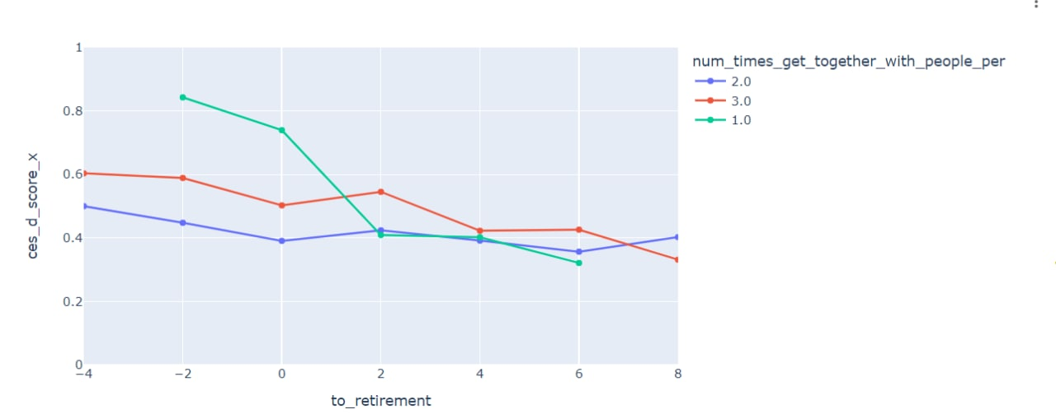
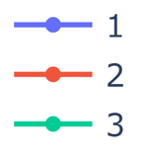
Теория
Развед. анализ
Гипотеза
Мат. модель
Заключение
Живут с партнером на пенсии
1 (общаются часто)
2 (общаются иногда)
Средний CES-D
3 (общаются редко)
Лет относительно времени выхода на пенсию

Slide 16
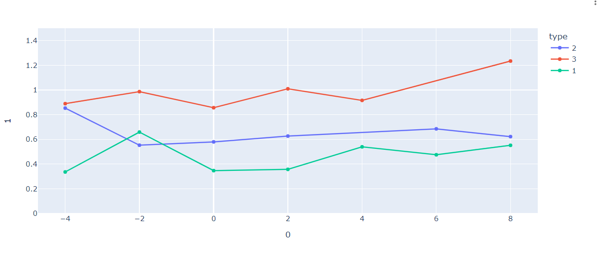
Теория
Развед. анализ
Гипотеза
Мат. модель
Заключение
Живут без партнера на пенсии
1 (общаются часто)
Cредний CES-D
2 (общаются иногда)
3 (общаются редко)
Лет относительно времени выхода на пенсию

Slide 17
Теория
Развед. анализ
Гипотеза
Мат. модель
Заключение
Проверка гипотезы
Проведем перестановочный тест
Для каждой группы сравниваем средние CES-D score,
стоящие рядом во времени
Перестановочный тест средних: p-value = 0.0126

Slide 18
Первая гипотеза подтвердилась: люди, живущие без партнера, более подвержены депрессии при выходе на пенсию по сравнению с теми, кто проживает с партнером
Вторая гипотеза подтвердилась: при жизни с партнером другие социальные контакты оказывают слабое влияние на уровень депрессии
Теория
Развед. анализ
Гипотеза
Мат. модель
Заключение
Выводы

Slide 19
Теория
Развед. анализ
Гипотеза
Мат. модель
Заключение
Call to action
! Развивать тему семейной психологии для пенсионеров
! Взрослым «детям» - быть внимательнее к родителям, чтобы они не оставались наедине с супругом/собой
! Пенсионерам не следует ограничивать свои социальные контакты одним лишь супругом

Slide 20
Теория
Развед. анализ
Гипотеза
Мат. модель
Заключение
Перспективы исследования
Повысить точность: больше уточняющих вопросов по CES-D
Углубить: отслеживать все здоровье в целом
Смотреть в разрезе: регионов, профессий
Долгосрочная динамика: опрашивать группы людей в течение 15-20 лет

Slide 21
Приложения

Slide 22
Список литературы
RAND HRS Data Documentation -
документация
Relationship between social interaction and mental health (Eisuke Ono, Takayuki Nozawa, Taiki Ogata) -
почему одиночество влияет на депрессию
The effects of retirement on physical and mental health outcomes (Dhaval Dave, Inas Rashad, Jasmina Spasojevic) - описана и использована упрощенная шкала CES-D
Экономическая активность в пожилом возрасте и политика государства (Колосницына М. Г.1, Герасименко М. А) - подробнее об актуальности исследования о пенсионерах

Slide 23
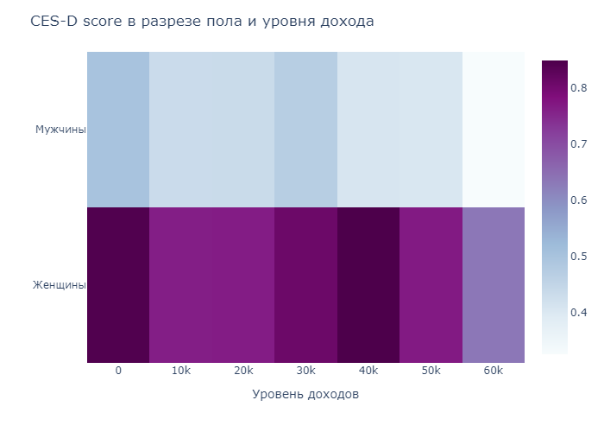

Slide 24
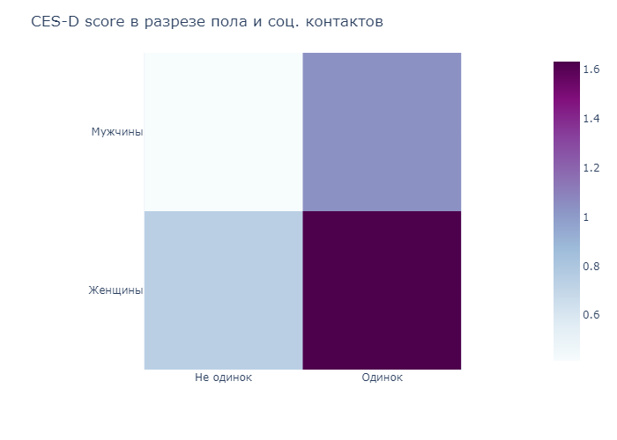

Slide 25
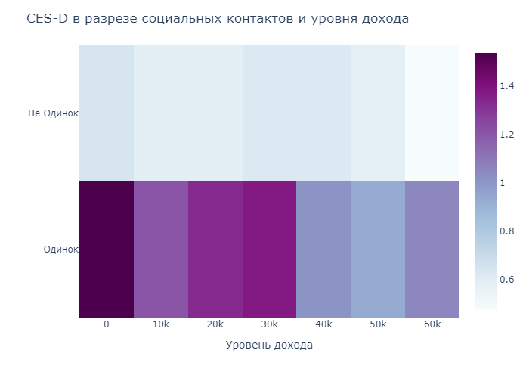

Slide 26
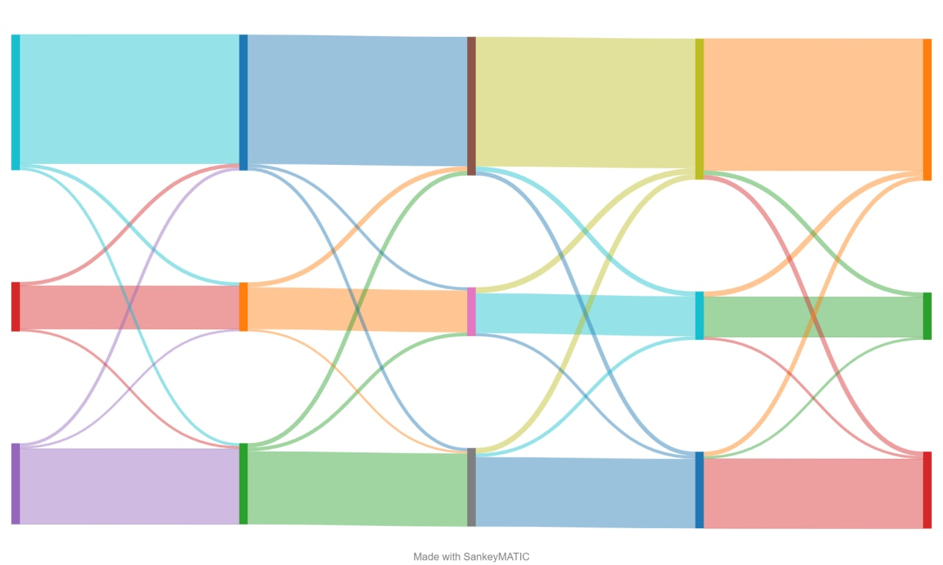
Перетекание групп общительности
-4
-2
0 (пенсия)
2
4
1 группа
2 группа
3 группа
Лет относительно пенсии

Slide 27
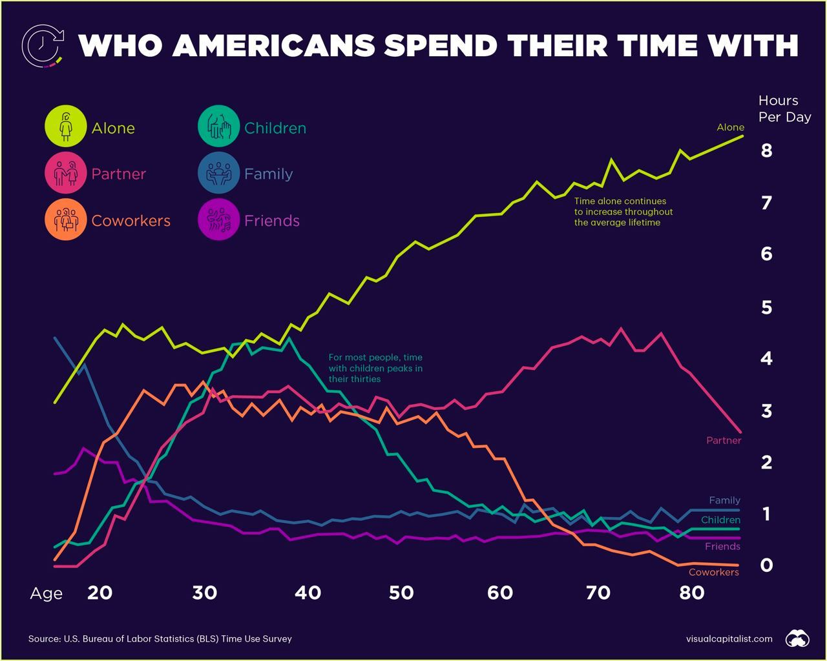

Slide 28
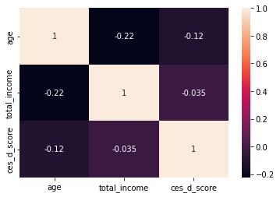
Матрица корреляций

Slide 29
Работа на пенсии в цифрах
на 19% сокращается в среднем время работы в неделю (средняя дельта -9 часов)
на 21% сокращается в среднем годовая зарплата (средняя дельта -11 тыс. долларов)
18000 долларов - средняя пенсия в год (у тех, кто работает)

